Slide 1
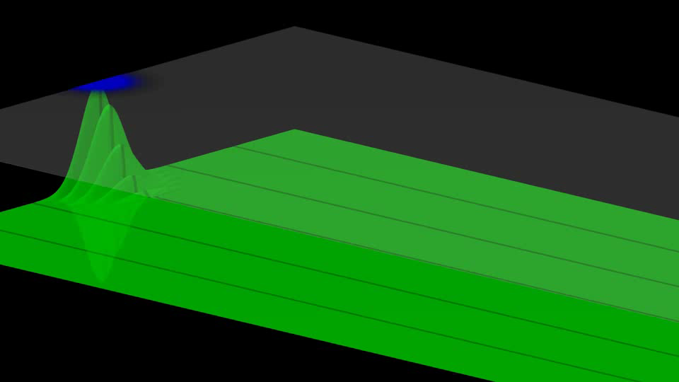
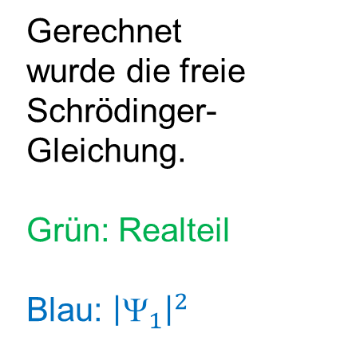
Graphische Darstellung der mathematischen Lösungen
Gerechnet
wurde die freie
Schrödinger-
Gleichung.
Grün: Realteil
Blau: ${\left|_{1}\right|}^{2}$
CC BY-SA 3.0
Hans Musil

Slide 2
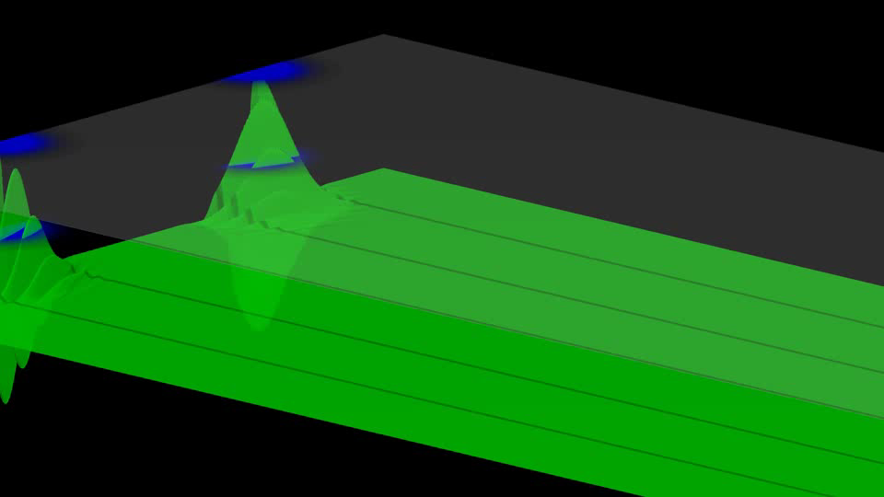
Graphische Darstellung der mathematischen Lösungen
Gerechnet
wurde die freie
Schrödinger-
Gleichung.
Grün: Realteil
Blau: ${\left|_{1}\right|}^{2}$
CC BY-SA 3.0
Hans Musil

